Slide 1

SpotGlam – App
Integrantes: Victor Conde
Daniel Macêdo
Renato Dias
Professor: Bruno Lopes

Slide 2
Contextualização
Spotglam será uma empresa que terá diversos “spots” (caixas com produtos) para serem vendidos em estabelecimentos parceiros. Os “spots” também serão pontos de troca, ou seja, haverá bastante demanda de pessoas querendo saber onde é o “spot” mais próximo e outras informações.

Slide 3
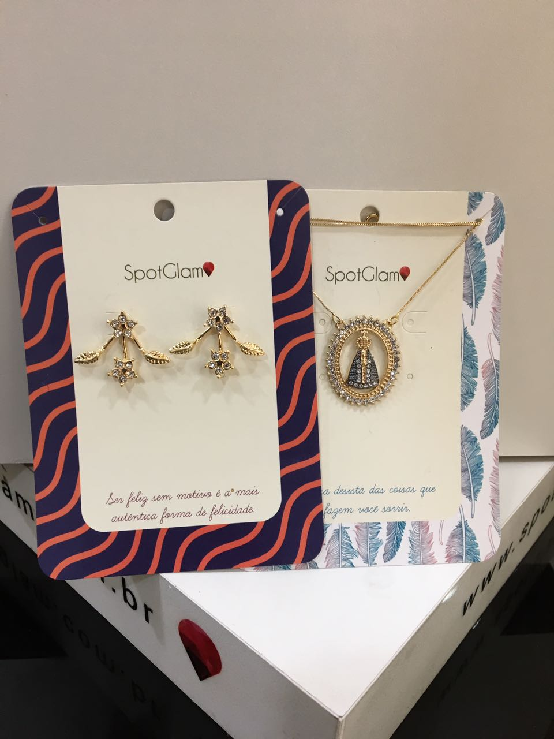
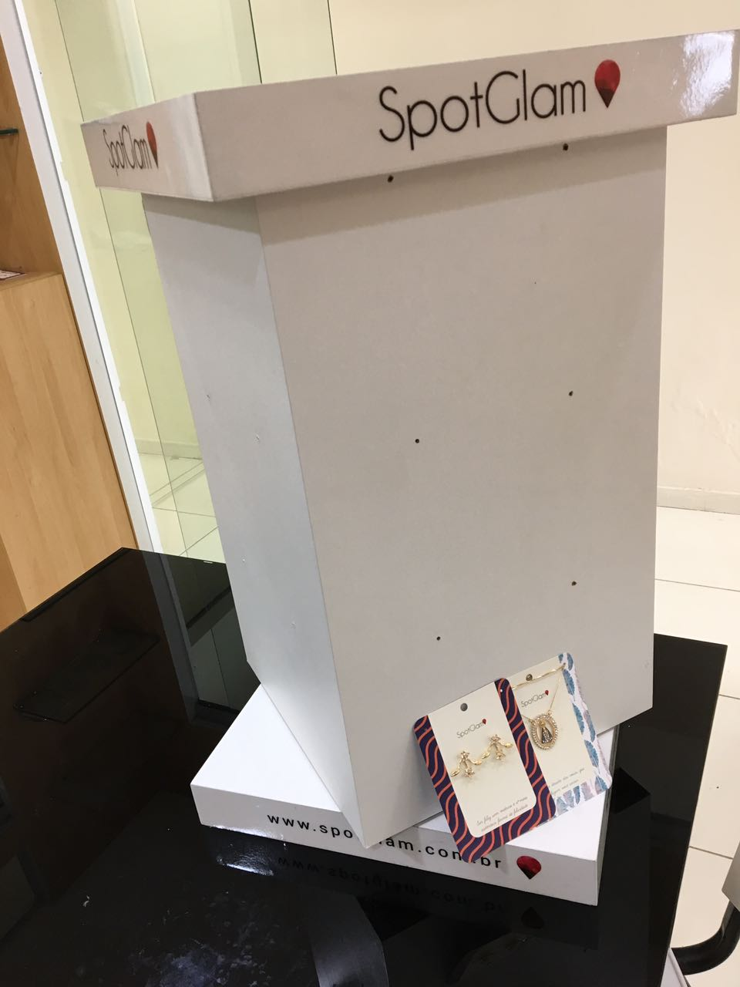
Contextualização

Slide 4
Apresentação
Então surgiu a necessidade de criarmos um APP que possibilitasse o usuário além de buscar os “spots” mais próximos, traçar rotas, ver quais tipos de produtos tem no spot selecionado (modelos), informações de contato do estabelecimento comercial que tem o “spot”, acompanhar as promoções relâmpagos e novidades da empresa.

Slide 5
Modelo Navegacional e Protótipos
https://marvelapp.com/5873a6e

Slide 6
Github do Projeto
https://github.com/RenatoDias22/SpotglamApp

Slide 7
MUITO OBRIGADO !!!

